Slide 1
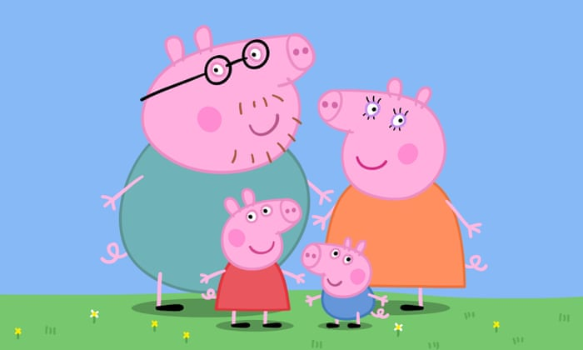
Sociologie rodiny
Lenka Slepičková
Sociologie pro speciální pedagogy

Slide 3
Sňatky ve farnosti Panny Marie pod řetězem v Praze na Malé Straně (Kačerová, 2009)

Slide 4
Sňatky na 1000 obyvatel v Řecku

Slide 5
Vývoj sňatečnosti v ČR?

Slide 7
Sociologie jako věda
Typ společnosti | Období | Rodina
Tradiční |  | Tradiční
Moderní | od první třetiny 19. stol. | Moderní
Pozdně moderní (postmoderní) | od 70. let 20. stol. | Postmoderní
vznik sociologie

Slide 8
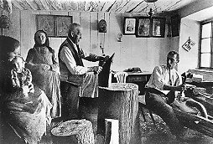
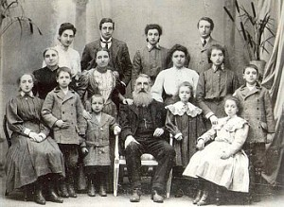
Tradiční rodina
domácnost jako základní jednotka
soběstačnost
náboženský, církevní charakter
patriarchální hlava domácnosti

Slide 9
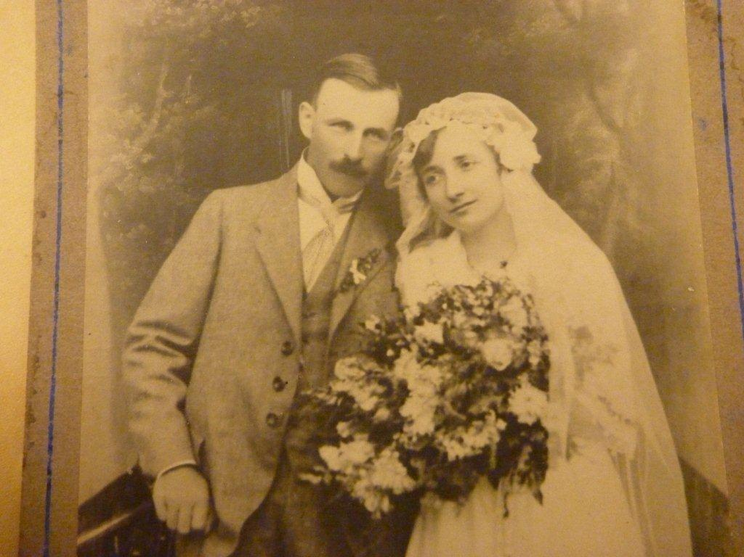
Nechtěla jsem,
mosela jsem,
K oltářu kleknúť,
dva prsty zvednúť,
plakala jsem.
(Rusava)
Žádnej neví,
jak je mně,
když mě starej obejme:
Jak bych šťovík,
trnky jedla,
do ostrého trní lehla,
Tak je mně, ach,
tak je mně.
(Z Hradecka)

Slide 10
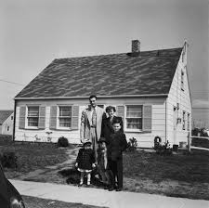
Moderní rodina
zmenšení domácností
zúžení funkcí
oddělení prostoru práce a domova, prostoru veřejného a soukromého
doplňující se role muže a ženy
romantická láska jako základ vztahu

Slide 11
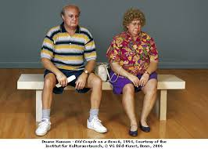
Moderní společnost – vybíráme si kohokoli? Sňatkový trh a partnerská homogamie

Slide 12
Sňatky podle vzdělání 2013
 | CELKEM | ZŠ | Vyuč | SŠ | VŠ | ?
ZŠ | 1543 | 1120 | 170 | 166 | 55 | 32
Vyuč | 5586 | 396 | 2639 | 1968 | 528 | 55
SŠ | 8242 | 185 | 759 | 5190 | 1941 | 167
VŠ | 5519 | 36 | 129 | 1354 | 3807 | 193
? | 22609 | 48 | 59 | 221 | 194 | 22087

Slide 13
Notes:
Ke změně dochází u rozložení sňatků, kde jeden ze snoubenců má vyšší vzdělání. Zatím co na přelomu 70. a 80. let minulého století bylo častější, že ženich měl vyšší vzdělání než nevěsta, od konce 90. let je již častější, že vyšší vzdělání má naopak žena. Z hlediska věku jsou stabilně nejčastější sňatky, kde muž je starší, kterých je více jak polovina. Postupně však narůstá zastoupení, v minulosti spíše neobvyklých svazků s mladším mužem. Zároveň také roste podíl sňatků snoubenců, kteří mezi sebou mají výrazný věkový rozdíl (10 a více let). Otázkou je, do jaké míry tyto změny budou mít vliv na rozvodovost, protože právě takové svazky vykazují nižší míru stability a větší část se jich rozvede v porovnání s těmi, kde jsou snoubenci stejně staří.

Slide 14
Postmoderní (pozdně moderní rodina)
pokles sňatečnosti a porodnosti
nárůst věku při sňatku a porodu
nárůst mimomanželské plodnosti
růst rozvodovosti
stárnutí společnosti
nové rodinné formy
nové životní fáze
?

Slide 15
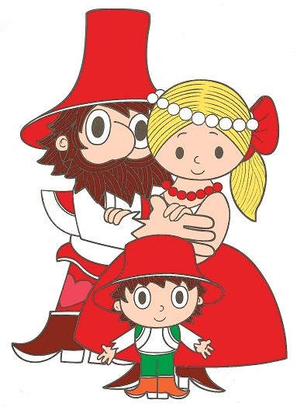
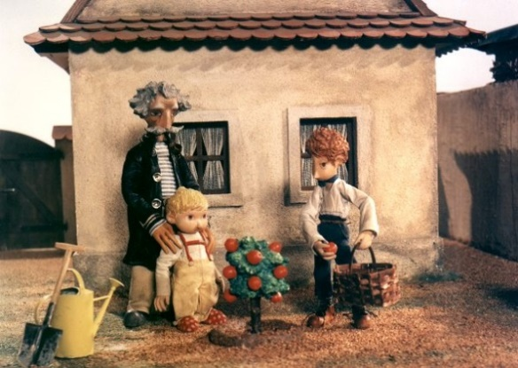
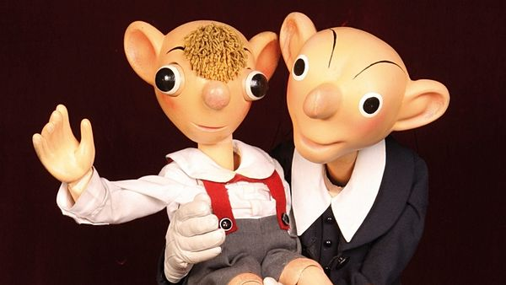
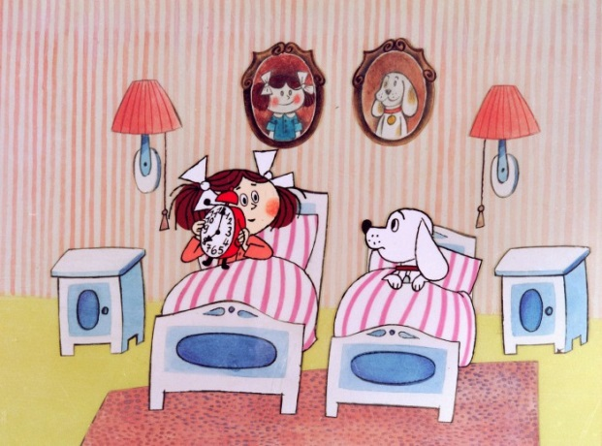
Nové rodinné formy
Puzzle rodiny
Jednorodičovské rodiny
Matrifokální rodiny
Homoparentální rodiny
Kohabitace
LAT

Slide 18
Vývoj sňatečnosti v ČR (1980 – 2013)

Slide 19
Hodnoty prvosňatečnosti v ČR
 | Muži | Ženy
1992 | 85 % | 92 %
2002 | 66 % | 72 %
2012 | 53 % | 61 %
2016 | 56 % | 64 %

Slide 21
Průměrný věk vstupu do prvního manželství v ČR
1992 | 24, 8 | 22, 6
2002 | 29, 7 | 27, 3
2012 | 32, 3 | 29, 6
2016 | 32, 2 | 29,9

Slide 28
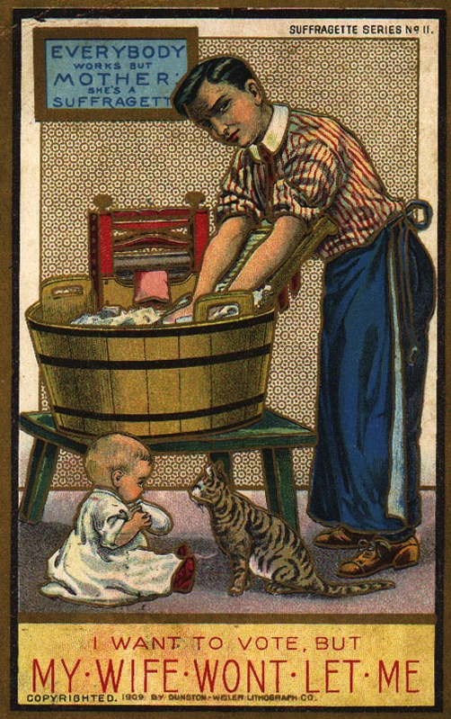
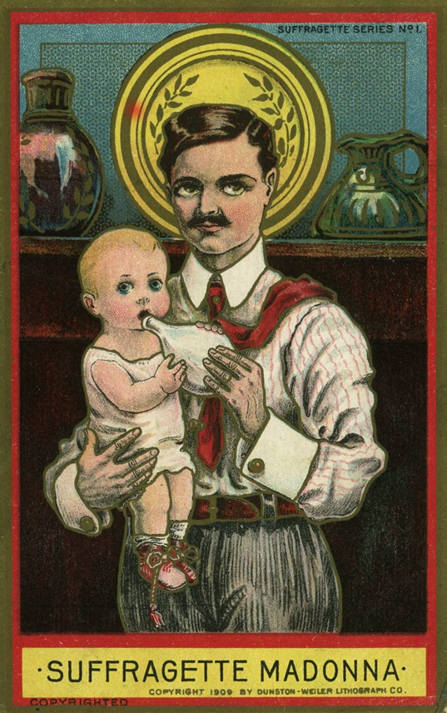
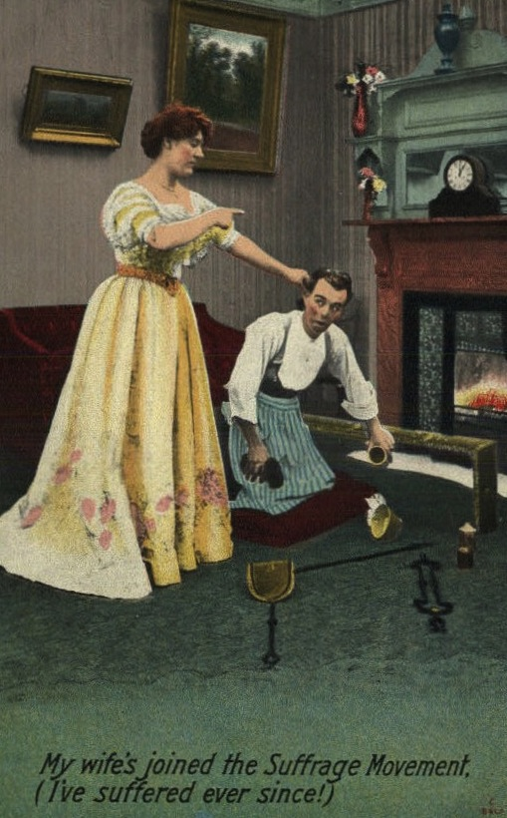
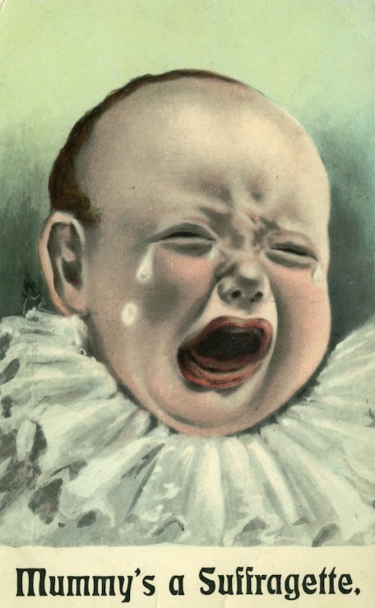
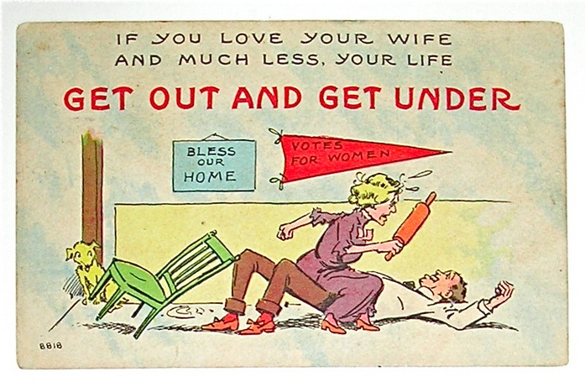
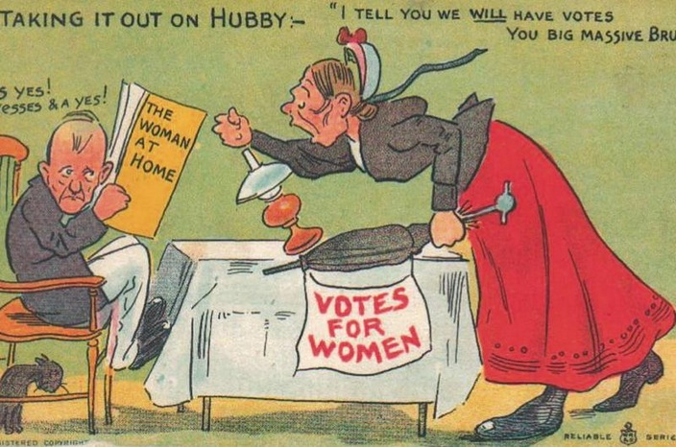

Slide 29
Najdôležitejšie dôvody, prečo nemôžu mať ženy volebné právo - z debaty v Tennessee, kľúčovom štáte pre uzákonenie amerického volebného práva žien, v roku 1920:
- sú emocionálne nestabilné - majú slabší intelekt - celá spoločnosť bude trpieť, ak ich proces voľby vyruší od starostlivosti o domácnosť - ženy vlastne ani nechcú voliť - zvýšenie počtu voličov bude priveľká záťaž pre mestské rozpočty - ženy budú vždy voliť tak isto ako ich manželia, takže ženatí muži vlastne budú mať dva hlasy - ženy môžu voliť inak ako ich manželia, čím vynulujú hlasy manželov, čím sa celé voľby stanú vlastne zbytočnými.
(Elaine Weiss: The Woman’s Hour: The Great Fight to Win the Vote)

Slide 30
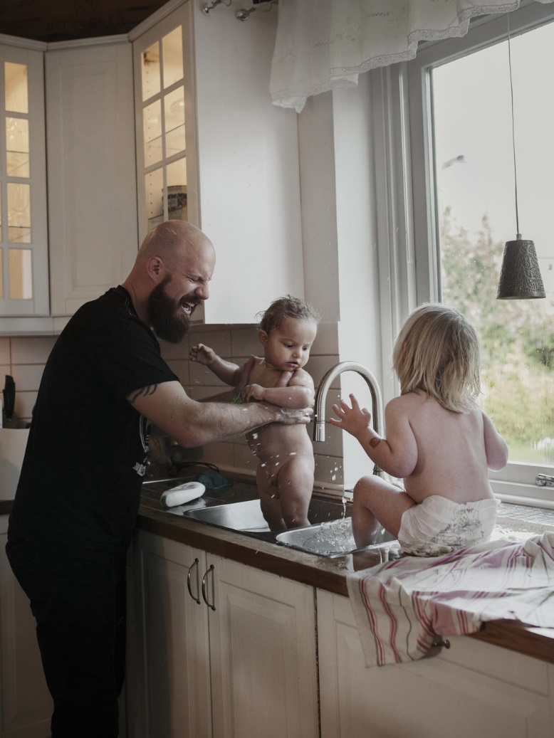
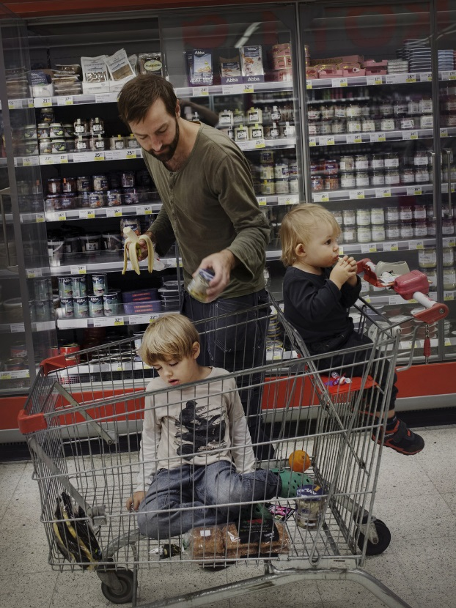
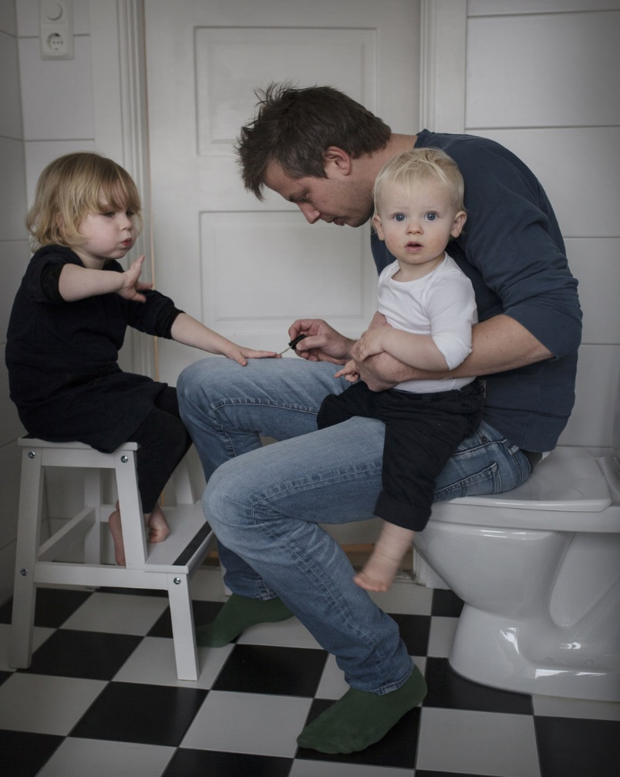
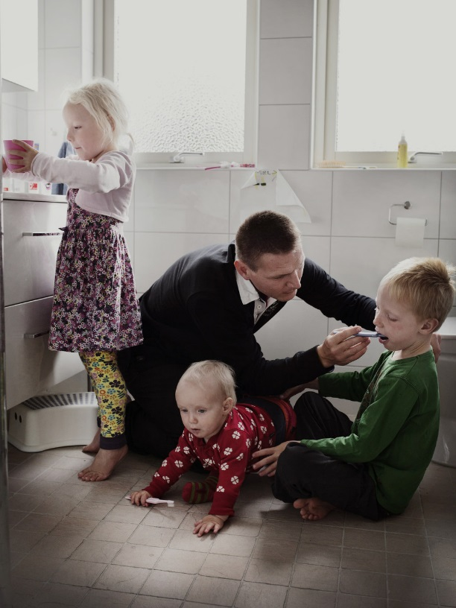
http://www.buzzfeed.com/lynzybilling/this-is-what-it-looks-like-when-men-are-allowed-to-take-60-d#.fmdX8rP3W

Slide 31
Je rodina v krizi?

Slide 36
Jak jsou podle vás důležité pro manželství děti?

Slide 37
Souhlasíte, nebo nesouhlasíte s následujícím výrokem? „Manželství je zastaralá instituce.“

Slide 39
Reprodukční plány mladých mužů (Kyzlinková, Šťastná 2016)

Slide 41
Co ovlivňuje naši možnost naplnit reprodukční plány?
Dle výzkumů především partnerský status a věk (rizikem je nesezdané soužití a věk 30 plus, 35 plus)

Slide 42
Výzkum Štastné, Bohaté, Kocourkové (2017)
Proč respondentky nemají dítě, jak plánovaly?
1: Ty, které dítě měly později, než plánovaly
absence vhodného partnera (32 % případů), delší čas potřebný k otěhotnění, než původně předpokládaly (30 %) a zdravotní stav, ať již žen samých, nebo jejich partnerů (25 % případů). Vliv partnerské situace se projevuje nemalou měrou ještě v podobě rozpadu partnerství (hlavní důvod v 15 % případů) a nesouhlasu partnera s časováním narození dítěte (10 %). Další skupinou důvodů jsou bytové (16 %) a finanční (14 %) problémy, méně než 10 % žen pak uvádělo nemožnost skloubit rodičovství se studiem či prací a taktéž obavy spojené s jejich pozicí na pracovním trhu.
2: Ty, které dítě dosud neměly
Naopak u dosud bezdětných žen jsou primární důvody spojené s partnerským stavem, především absence vhodného partnera (41 %) a rozchod s partnerem, se kterým původně plánovaly potomka (22 %). U více než pětiny pak sehrává hlavní roli nedostatek peněz, častěji je zde zmiňována také nemožnost skloubit mateřství se studiem (15 %) a profesními aktivitami (13 %) a obavy z nezaměstnanosti, ztráty zaměstnání nebo zhoršení pracovní pozice (10 %). Zatímco některý ze zdravotních důvodů je zde oproti ženám, které se již staly matkami, uváděn méně často (30 % oproti 48 % u matek), dominují zde vedle partnerských (56 % oproti 38 % u matek) také důvody spojené s profesní drahou a ekonomickou situací (50 % oproti 30 % u matek).

Slide 43
Zaměstnanost a plodnost žen? (OECD)

Slide 44
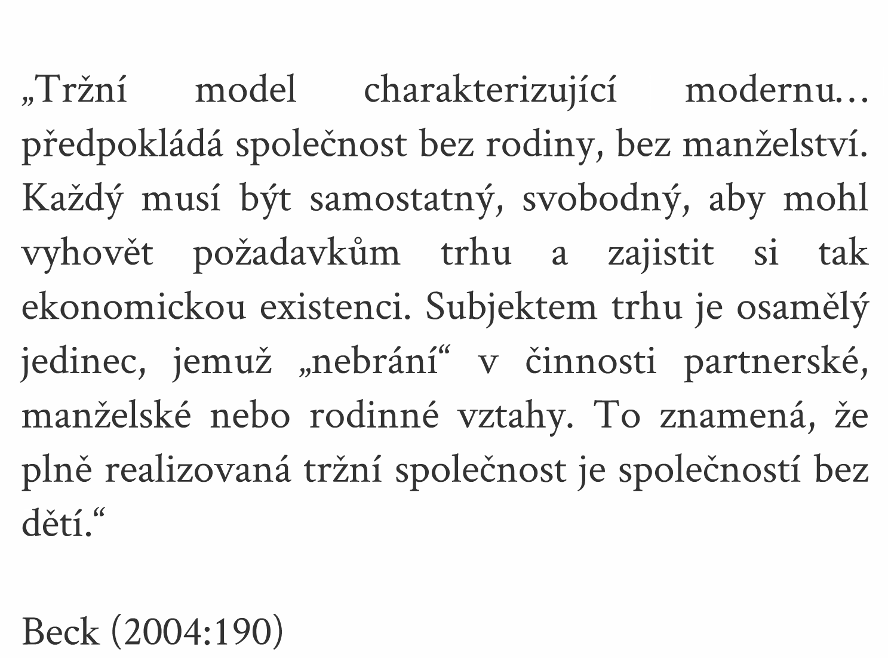

Slide 45
Otázka rovnosti v soukromé i veřejné sféře
Gender pay gap, skleněný strop, skleněný výtah a děravé potrubí

Slide 46
rovnaodmena.cz

Slide 47
Vohlídalová, 2012

Slide 48
Důsledky

Slide 49
Kdo je v ČR ohrožen chudobou?
V Česku bylo v roce 2017 ohroženo příjmovou chudobou 9,1 % osob. Jednalo se zejména o samoživitelky s dětmi a jednotlivce starší 65 let (76,7 % žen).
Zdroj: Statistika a MY

Slide 51
Reprodukce a politika
Premiér Andrej Babiš dal začátkem února ženám jasné „instrukce“ – měly by prý rodit dříve a více. „Potřebujeme zvýšit porodnost, ne 1,7 dítěte na ženu, ale 2,1. Potřebujeme, aby ženy rodily v pětadvaceti, ne ve třiceti, i ze zdravotních důvodů,“ řekl pro Lidové noviny.
Experti ovšem upozorňují, že pro mladé maminky nemá tuzemsko ideálně nastavené podmínky. „Pro samotné ženy je ohrožující zakládat rodinu v příliš brzkém věku, neb následně čelí riziku chudoby. Návrat na trh práce bez dostatečné praxe s dětmi je v současném nastavení společnosti značně prekérní,“ vyjádřila se pro Blesk Zprávy Hana Stelzerová z České ženské lobby (ČZL) s tím, že jsou maminky často závislé na příjmech partnera. „Při 50% rozvodovosti to staví ženy do velmi nerovného postavení,“ míní expertka. Právě finanční nestability se obává většina mladých párů. „Ze studií i praxe vyplývá, že dostupnost péče o děti – finanční i fyzická, hraje významnou roli při plánování rodičovství a rozhodování, kolik dětí rodina má,“ přiblížila Stelzerová. Dodává také, že by stát měl zajistit podmínky pro sladění osobního i pracovního života.

Slide 52
Selhání otců?
Selhání otců
„Opravdu nevidím jediný důvod, proč se tvářit, že je normální, když budou tátové chodit na mateřskou. Je to typický výmysl dnešní doby, kdy si všichni myslí, že můžou všechno a nebude to mít žádné důsledky. Ale ono to samozřejmě následky bude mít! Muži by se v první řadě měli postarat o to, aby fungovali jako skuteční chlapi. Někteří tátové to teoreticky mohou zvládnout. Ale má to háček: zvládnou to jen po chlapsku. Dítě ale přece v prvé řadě potřebuje vlídnou a něžnou mámu. A pak spolehlivého a pevného tátu.
Nebo ještě jinak: vazba mezi mámou a dítětem je vrozená. Vzniká od první vteřiny po početí. Vazba mezi tátou a dítětem je pouze získaná. Táta se tátou musí naučit být. A to je přece obrovský rozdíl,“ vysvětluje.
https://www.novinky.cz/zena/styl/457332-marek-herman-vypada-to-ze-se-svet-zblaznil.html

Slide 53
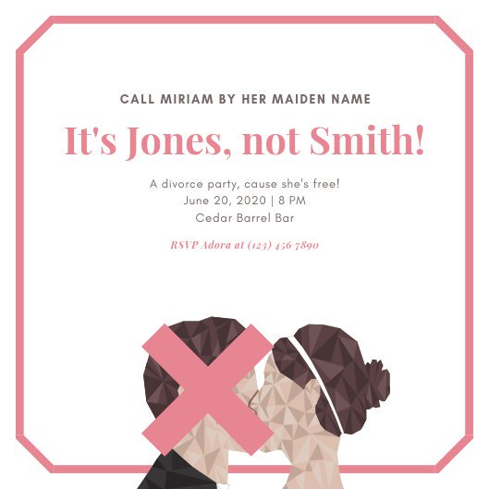
Rozvod

Slide 54
Co je podmínkou rozvodovosti?
Legislativa
Společenská akceptace rozvodu
Proměna genderových rolí
Sňatečnost
Dostatečně vysoká naděje na dožití

Slide 55
Rozvody 2017 (data ČSÚ)
V ČR se do konce roku 2017 rozvedlo 25,8 tisíce manželství, v meziročním srovnání o 0,8 tisíce více. U rozvodů převažovali manželé s nezletilými dětmi (15,2 tisíce) nad těmi bez nezletilých dětí (10,6 tisíce). Nejvíce rozvedených párů s dětmi (7,7 tisíce) vychovávalo v době rozvodu jedno nezletilé dítě. Celkem se rozvod dotkl 23,8 tisíce dětí. Intenzita rozvodovosti byla nejvyšší v období tří až šesti let trvání manželství. Úhrnná rozvodovost podle předběžných výsledků meziročně vzrostla ze 45 na 47 %. Průměrná délka rozvedeného manželství byla 13,2 roku.

Slide 57
Délka trvání manželství před rozvodem

Slide 58
Vohlídalová, 2010

Slide 59
Prediktory rozvodu
Socioekonomický status (lépe situovaná manželství se méně rozvádějí, !příjem ženy !vysoká očekávání od sňatku)
Věk vstupu do manželství (cca 19 let – souvislost s těhotenstvím, cca 35 let)
Děti?
Délka trvání manželství
Vzdělání
Místo bydliště
Náboženství
Heterogamní vztahy
Dědičnost rozvodovosti
Opakování manželství
Přítomnost nevlastních dětí v rodině
Předmanželská kohabitace, předmanželská koncepce
Notes:
59

Slide 60
Muži se základním vzděláním mají mezi muži nejvyšší rozvodovost (riziko rozvodu muže s jeho vzděláním klesá). Riziko rozvodu muže se základním vzděláním stoupá s rostoucím vzděláním jeho partnerky a nad extremní hodnotu se dostává v případě sňatku se ženou středoškolsky nebo vysokoškolsky vzdělanou. Je to vzestup velmi strmý: pár muž základní – žena vysokoškolské vzdělání se rozvádí 2,5x častěji než manželství partnerů se základním vzděláním a dokonce téměř 5x častěji než svazek muže s úplným středním vzděláním a ženy se základním vzděláním.

Slide 61
Muži-vysokoškoláci mají opět nejnižší rozvodovost v případě sňatku se ženou se základním vzděláním. Následně jejich rozvodovost stoupá a nejvyšší je u homogamních sňatků (pár muž-vysokoškolák a žena-vysokoškolačka). Muži s vysokoškolským vzděláním zažívají rozvod nejčastěji v homogamních manželství. Naopak nejstabilnější vztah je pro ně s partnerkou na opačném pólu vzdělanostní škály. Nejméně se tedy rozvádějí ženy se základním vzděláním a není náhodou, že jsou to zároveň ty, které jsou na trhu práce častěji znevýhodněny. Manželství, ve kterých má muž vyšší vzdělání než jeho žena, patří mezi nejstabilnější a rostoucí rozdíl ve vzdělání partnerů již nemá vliv na míru rozvodovosti.

Slide 62
"Přehodnocuji svůj život. Myslím, že je
nezbytné se čas od času, nejen v práci,
ale i v soukromí, zastavit, uvědomit si, co
doopravdy chcete, co v denním kolotoči
můžete nechtěně přehlížet. A i když je to
kruté, nemilosrdně zjistit, jak se věci ve
skutečnosti mají. Zda se vyvíjejí tak, jak
chcete. A pokud se nevyvíjejí, jak chcete,
zda jste schopni je změnit. A pokud nejste
schopni je změnit, rozhodnout se, jak dál.
A já volím rozchod.“

Slide 63
„Když člověk bilancuje, nemůže se vyhnout ani tomu, aby bilancoval svůj soukromý život. Při tom jsem bohužel zjistil, že jsem se pro své zaujetí prací a také svou literární činností vyhýbal řešení problémů právě v soukromém životě a je načase uvést jej do relativní harmonie se sebou samým.“

Slide 64
K dnešní krizi rodinného života
Individualistické hodnoty
Manželství se změnilo na pouhou smlouvu
Práce odvádí rodiče od dětí
Přílišná emancipace, vzpoura žen

Slide 65
Úvaha o dnešních dívkách
„Dnešní mladé dámy jsou samý sport, kavárna, auto, kino a cigareta, ale vařečku berou do ruky obráceně…. Sportem zhrubly a pozbyly něžné ženskosti. Chodí dlouhými kroky, místo aby půvabně cupitaly.“

